Slide 1
Ліна Костенко
«Баба Віхола»

Slide 2
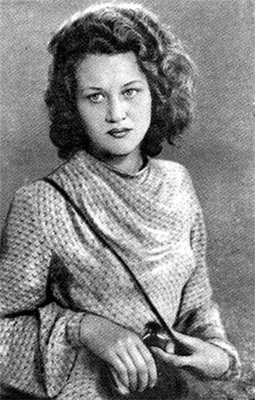
Л.Костенко народилася 19 березня
1930 року у містечку Ржищеві на Київщині.
Писати вірші почала з дитинства, друкуватися –
з 16 років.

Slide 3
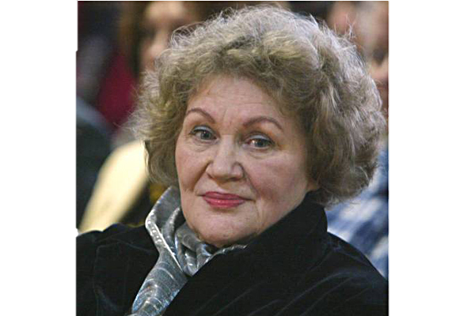
15 років її не визнавали як поетесу.
Ліна Василівна вже відсвяткувала 80-річний ювілей і продовжує творити далі.

Slide 4
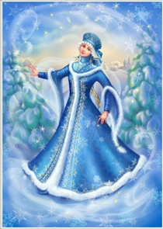
Словникова робота
Заметіль
Завірюха
ВІХОЛА
Хуртовина
Сніговій
Завія
Метелиця
Хуга

Slide 5
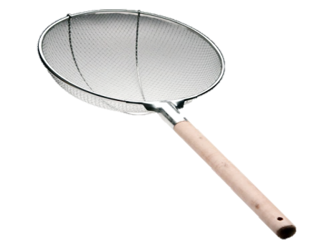
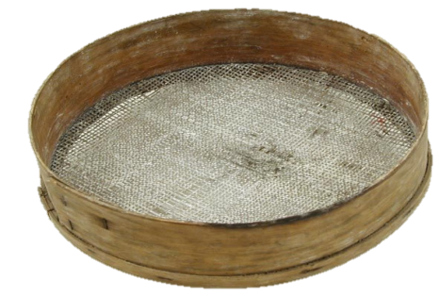
Словникова робота
- ходити сюди-туди, в різних напрямках, блукати, бродити де-небудь.
Вештатись
Решето, ситечко
- це господарські речі, якими просівають борошно.

Slide 6
На чому приїхала баба Віхола?
Що баба Віхола робила у селі?
Що просила баба Віхола у людей?

Slide 7
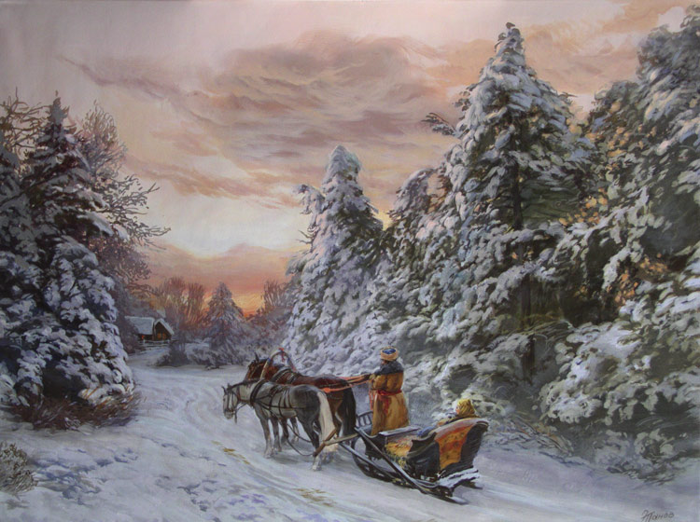
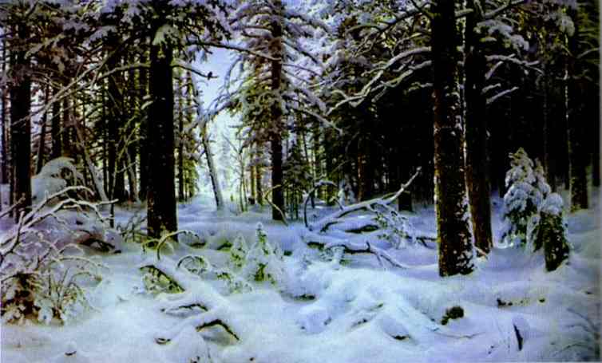
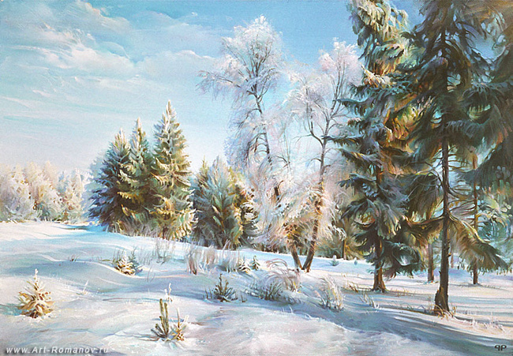
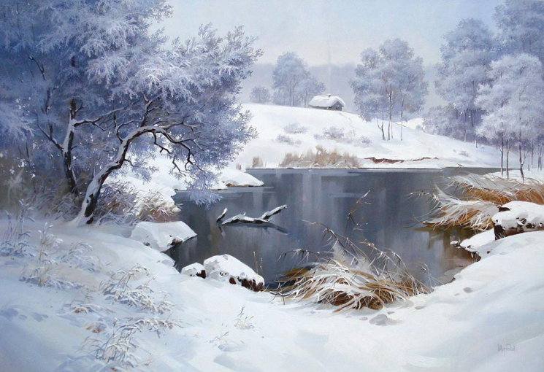
Художник Шишкін І.І.
Художник Панов Е.
Художник Романов Р.
Художник Щербаков О.

Slide 8
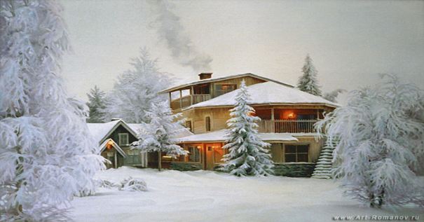
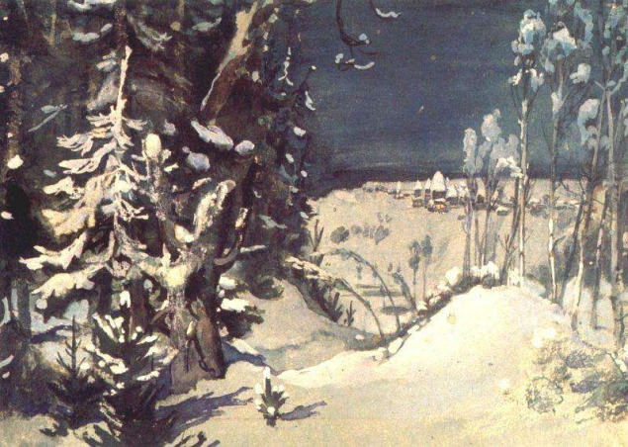
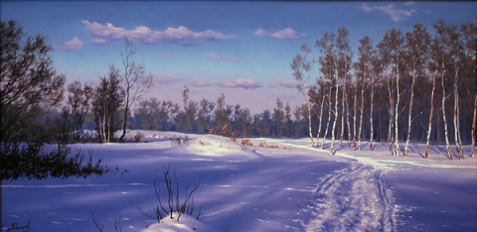
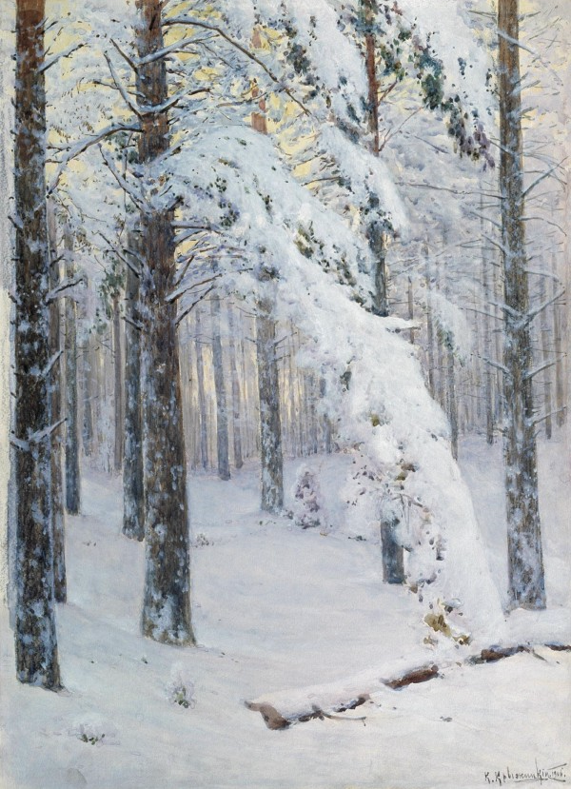
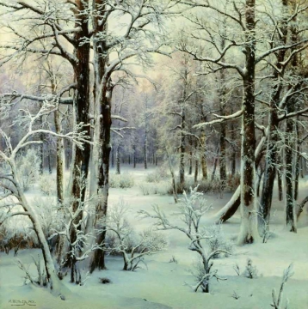
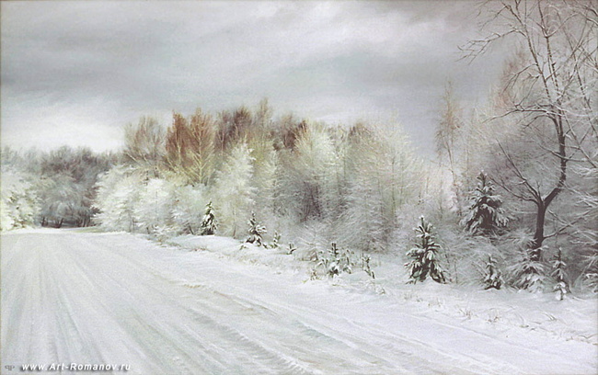
Художник Суриков І.
Художник Романов Р.
Художник Васнецов В.
Художник Вельц І.
Художник Романов Р.
Художник Крижицький К.

